Slide 1
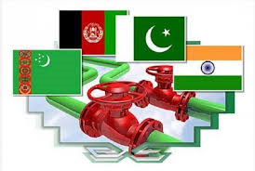

Türkmen «Mavi Altınının»
Asya Enerji Haritasına Etkileri
Av. Dr. Döwran ORAZGYLYJOW
«Atavatan Türkmenistan»
Uluslararası Dergisi
Genel Yayın Yönetmeni

Slide 2
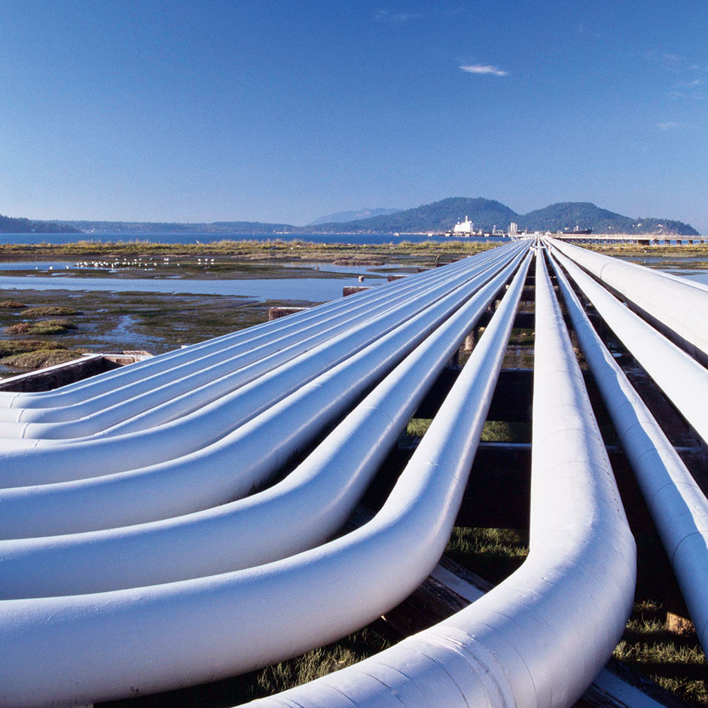
Türkmenistan-
Mavi İpek Yolunun Kalbi

Slide 3

2040 Yılına Kadar :
Dünya nüfusu 9 milyar kişiye ulaşacak
Dünya Ekonomisi her sene ortalama yüzde 3.4 büyüyecek
Global enerji tüketimi yüzde 30 artacak
Global gaz tüketimi yüzde 45 artacak
Dünyada tüketilen enerjinin dörtten biri doğal gaz olacak
Global doğal gaz tüketimi 5.1 trilyon metreküp olacak

Slide 4
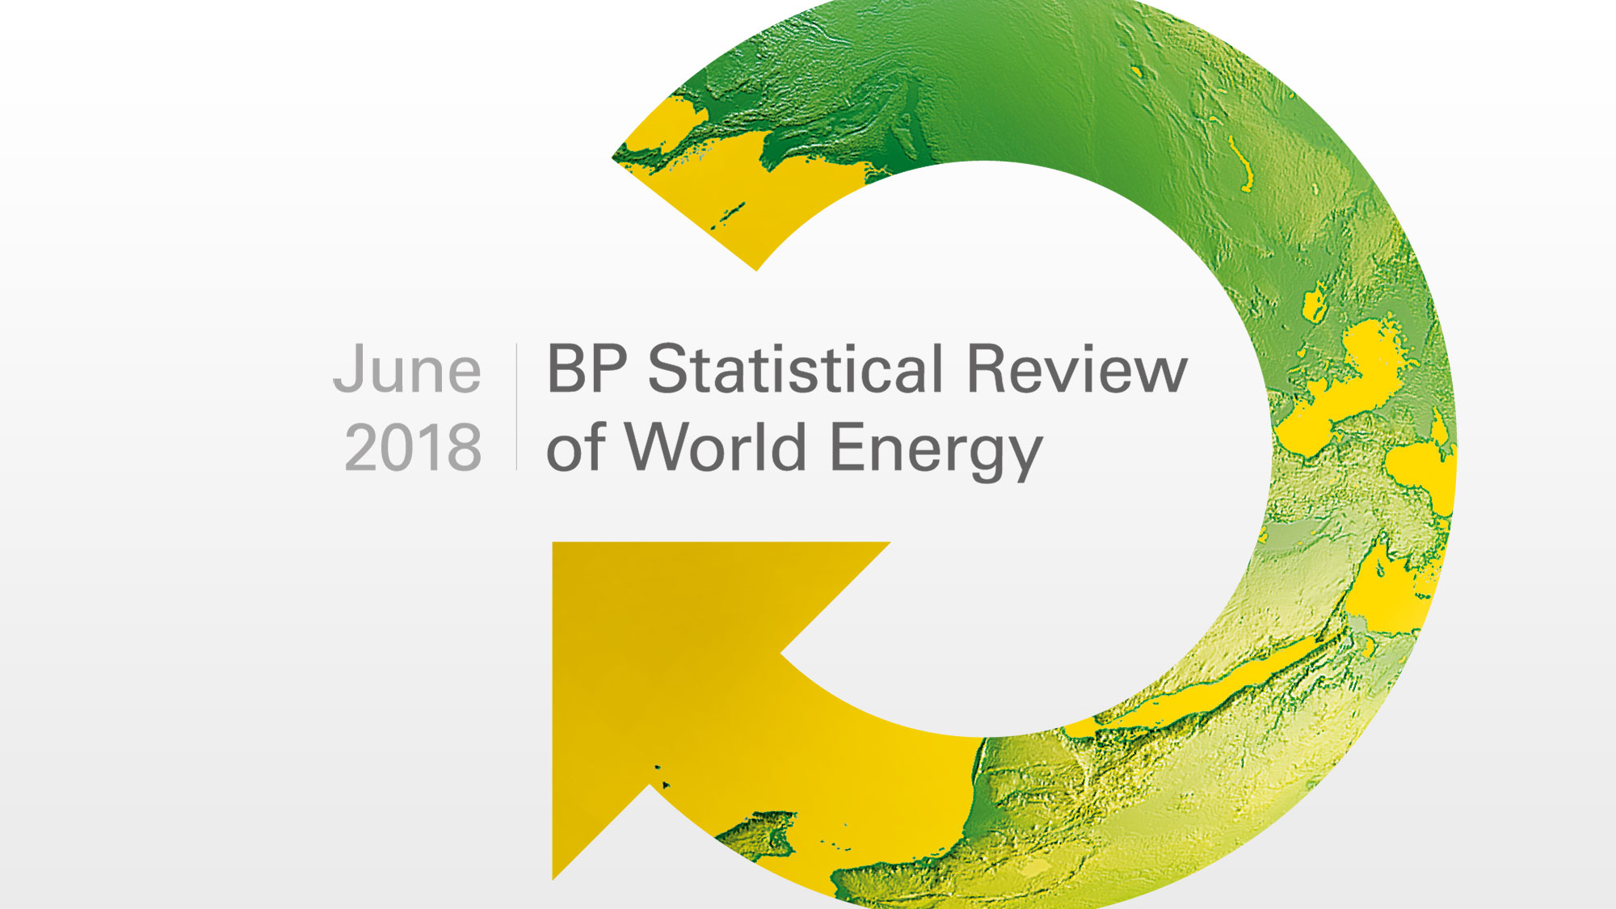
2017 Yılı Görünümü :
Global Enerji tüketimi yüzde 2,2 arttı
Global Petrol tüketimi yüzde 1,8 arttı
Global Doğal Gaz tüketimi yüzde 3 arttı
Global kömür tüketimi yüzde 1 arttı
Global Doğal gaz üretimi yüzde 4 arrtı

Slide 5
Global gaz rezervlerinin artışı

Slide 6
Türkmenistan’in global gaz rezervlerine katkısı

Slide 7

Gaz üretimine en çok katkı sağlayacak ülkeler

Slide 8
Mavi İpek Yolu Hayata Geçiyor:
Türkmenistan doğalgazı için en yakın ve önemli gaz pazarları olarak Çin, Hindistan ve Avrupa ülkeleri öne çıkıyor.
Çin, Hindistan ve AB ülkelerinin gaz pazarının 2040 yılına kadar 1,36 trilyon metre küp kapasiteye ulaşması bekleniyor.
Bu ülkelerin tüketeceği doğalgazın büyük bölümünün ithalat ile karşılanacağı düşünüldüğünde yakın gelecekte bu pazarlara yılda 800 milyar metre küp ihraç edileceği öngörülmektedir.

Slide 9
Pakistan Enerji Pazarı

Slide 10
Doğal Gazın Pakistan’da Tüketim Alanları

Slide 11
Pakistanda Doğal Gaz Tüketimi

Slide 12
Pakistan'da Doğal Gaz Üretimi

Slide 14
Pakistan Doğal Gaz ithalatı artıyor:
Pakistan’ın ispat edilmiş doğal gaz rezervi 0,4 tcm olup, mevcut tüketim saklansa bile 11 sene sonra tükenecek.
Pakistan’ın doğal gaz ithalatı 2017 yılında bir önceki yıla oranla yüzde 50 artmış ve yıllık 6 milyar metreküpe ulaşmış.
Pakistan geçen sene Katar ( 5bcm), Nijerya (0,5 bcm) ve diğer ülkelerden LNG ithal etti.
Pakistan’ın doğal gaz tüketimi artmakta, üretimi ve rezervi ise azalmaktadır.

Slide 15
Hindistan Enerji Pazarı:
BP verilerine göre, Hindistan 2040 yılına kadar her sene yüzde 6,1 büyümesi beklenmektedir.
Enerji tüketimi ise 2040 yılına kadar her sene yüzde 4,2 artacaktır.
2040 Yılında Hindistan toplam 1,9 milyar ton petrole eş değer enerji tüketecek. 2010 yılında bu miktar 537 milyon tondu. Yaklaşık 30 senede 4 kat artış.
2040 yılında tükettiği enerjinin yüzde 49,7 kömür, yüzde 25,4 petrol ve yüzde 6,7 doğal gaz olacak.

Slide 20
TEŞEKKÜR EDERİM!
Av.Dr.Döwran ORAZGYLYJOW
«Atavatan Türkmenistan»
Uluslararası Dergisi
Genel Yayın Yönetmeni
www.atavatan-turkmenistan.com

